Slide 1


PREDICCIÓN DEL RECURSO HÍDRICO EN LAS CUENCAS DEL MUNICIPIO DE MANIZALES
Participantes:
Luisa Fernanda Pachon
Daniel Aguilar Tejo
Jhon Fredy Vallejo
Miguel Mejia Arango
Daniel Andrés Perdomo
Ejecutores:
Margarita Mejia Orozco
Natalia Betancur Herrera
Frank Yesid Zapata

Slide 2

INTRODUCCION
Uno de los recursos más vulnerables y críticos en este contexto es el agua. El cambio climático altera los patrones meteorológicos y provoca fenómenos como el aumento de las temperaturas, cambios en la frecuencia e intensidad de las precipitaciones, derretimiento de los glaciares y eventos climáticos extremos, como sequías e inundaciones. Estos impactos están modificando la disponibilidad, distribución y calidad del recurso hídrico en todo el mundo.

Slide 3
Impacto Global del Cambio Climático en los Recursos Hídricos
Regiones con Abundancia Histórica
Regiones Áridas y Semiáridas
Impacto en Colombia
En contraste, regiones como el norte de África y partes de Asia y América Latina. La sobreexplotación de acuíferos, el uso insostenible de los recursos hídricos y el aumento de la demanda debido al crecimiento poblacional y económico agravan aún más esta situación.
Colombia, caracterizado por su biodiversidad y variabilidad climática, la situación es especialmente crítica, el aumento en la frecuencia de fenómenos climáticos extremos, como sequías e inundaciones, ha afectado tanto a la cantidad como la calidad del agua.
En áreas de América del Norte y Europa, la disponibilidad de agua está disminuyendo debido a patrones de precipitación alterados y al estrés en las fuentes subterráneas.

Slide 4
Desafíos en las Regiones Montañosas y Gestión Sostenible del Agua
1
Sensibilidad de las Cuencas Hidrográficas
Las regiones montañosas como la zona andina, donde se encuentra ubicado el Municipio de Manizales, dependen de cuencas hidrográficas sensibles a los cambios en el clima, así como el rápido crecimiento urbano y la expansión agrícola han incrementado la presión sobre estos recursos, poniendo en riesgo la sostenibilidad hídrica a largo plazo.
2
Importancia de la Gestión Sostenible
Por lo tanto, la gestión sostenible del agua se está volviendo cada vez más crítica en un mundo que enfrenta los efectos del cambio climático, la integración de herramientas científicas y tecnológicas avanzadas, como la inteligencia artificial y los modelos predictivos, son esenciales para anticipar las fluctuaciones en la disponibilidad de agua y desarrollar estrategias efectivas para la adaptación y mitigación de los impactos.

Slide 5
Planteamiento del Problema en el Municipio de Manizales
1
Desafíos en la Gestión de Recursos Hídricos
2
Impacto de la Deforestación y Limitaciones de Infraestructura
3
Propuesta de Solución
Ante esta situación, se propone desarrollar un modelo de inteligencia artificial que permita predecir la disponibilidad hídrica en las cuencas del municipio, integrando variables climáticas, geográficas y de uso del suelo, con el fin de mejorar la toma de decisiones y garantizar una gestión sostenible del agua.
El Municipio de Manizales enfrenta serios desafíos en la gestión de sus recursos hídricos debido a la alta variabilidad climática, el crecimiento urbano y la deforestación, fenómenos como El Niño y La Niña alteran los patrones de precipitación, afectando la disponibilidad de agua, mientras que el aumento de la población y la expansión urbana incrementa la demanda sobre fuentes hídricas.
La deforestación en las cuencas disminuye su capacidad de regulación natural, y la infraestructura actual no siempre puede enfrentar eventos climáticos extremos.

Slide 6

Objetivo General del Proyecto
Desarrollo del Modelo de IA
Desarrollar un modelo de inteligencia artificial para la predicción de los recursos hídricos en las cuencas del Municipio de Manizales, con el fin de optimizar la gestión sostenible del agua y apoyar la toma de decisiones en su planificación y administración.

Slide 7



Objetivos Específicos del Proyecto
Recolectar y analizar datos climáticos e hidrológicos históricos de las cuencas del municipio de Manizales para identificar patrones claves que influyen en la disponibilidad de recursos hídricos y preparar los datos para su uso en el desarrollo de un modelo de predicción.
Desarrollar y validar un modelo de predicción basado en técnicas de aprendizaje automático, que utilice variables climáticas e hidrológicas.

Slide 8

Justificación del Proyecto
Beneficiarios
Impacto
Entes gubernamentales
Toma de decisiones y planificación de políticas
Comunidad
Garantía de acceso al agua potable y uso sostenible
Investigadores y desarrolladores
Aplicación de técnicas avanzadas de IA
Nivel nacional
Referente en planificación hídrica y resiliencia frente al cambio climático

Slide 9





Alcance del Proyecto
Cuencas Hidrográficas
El proyecto se centrará en las cuencas hidrográficas dentro de los límites del municipio de Manizales, que son fundamentales para el abastecimiento de agua potable, la actividad agrícola y la conservación del ecosistema.
Abastecimiento de Agua
Se enfocará en las fuentes de agua potable para la población de Manizales.
Actividad Agrícola
Considerará el uso del agua en las actividades agrícolas de la región.
Conservación del Ecosistema
Incluirá aspectos relacionados con la preservación de los ecosistemas locales.

Slide 10

Metodología CRISP-DM para la Predicción de Recursos Hídricos
En el proyecto de predicción de recursos hídricos para las cuencas del Municipio de Manizales, se implementó la metodología CRISP-DM (Cross-Industry Standard Process for Data Mining). Este enfoque estructurado permitió organizar el proceso en seis fases secuenciales, facilitando una ejecución eficiente y efectiva del proyecto.
La metodología CRISP-DM proporcionó un marco robusto para abordar los desafíos asociados con la disponibilidad de agua en la región, permitiendo desarrollar un modelo predictivo preciso y útil para la gestión sostenible de los recursos hídricos.

Slide 11
Entendimiento del Negocio
En la fase inicial, se realizaron reuniones para comprender los desafíos de la disponibilidad de recursos hídricos en Manizales. El objetivo principal se definió como el desarrollo de un modelo predictivo para anticipar la disponibilidad de agua en diferentes cuencas, optimizando la gestión y apoyando la planificación sostenible.
Se establecieron métricas clave para evaluar el éxito del proyecto, incluyendo la precisión en la predicción de caudales y la capacidad de identificar períodos de riesgo de escasez. Esta fase sentó las bases para un enfoque dirigido y orientado a resultados en el proyecto.
1
Identificación de Desafíos
Reuniones para comprender los problemas de disponibilidad de agua.
2
Definición de Objetivos
Establecimiento del objetivo principal: desarrollar un modelo predictivo.
3
Establecimiento de Métricas
Definición de métricas clave para evaluar el éxito del proyecto.

Slide 12
Entendimiento de los Datos
En esta fase, se recopilaron datos históricos sobre caudales de ríos, precipitaciones, temperaturas, humedad y otros factores climáticos de diversas fuentes, incluyendo estaciones meteorológicas locales y bases de datos regionales. Se realizó un análisis exhaustivo para identificar patrones, tendencias estacionales y posibles problemas de calidad en los datos.
Además, se analizaron las correlaciones entre las variables para comprender qué factores tenían mayor influencia en la disponibilidad de recursos hídricos. Este proceso fue crucial para sentar las bases de un modelo predictivo preciso y confiable.
Recopilación de Datos
Análisis de Datos
Análisis de Correlaciones
Datos históricos de caudales, precipitaciones, temperaturas y humedad.
Identificación de patrones, tendencias y problemas de calidad.
Estudio de la influencia de factores en la disponibilidad de agua.

Slide 13
Preparación de los Datos
La fase de preparación de datos implicó la limpieza de los datos recopilados para eliminar inconsistencias. Se seleccionaron las variables más relevantes y se crearon nuevas características para mejorar la capacidad predictiva del modelo, como índices de sequía y acumulaciones de precipitación a lo largo del tiempo.
Se aplicaron técnicas de normalización para estandarizar los datos, asegurando que fueran adecuados para los algoritmos de modelado. Este proceso meticuloso fue fundamental para garantizar la calidad y consistencia de los datos utilizados en el modelo predictivo.
1
Limpieza de Datos
2
Selección de Variables
Eliminación de inconsistencias y datos atípicos para mejorar la calidad de la información.
Identificación y selección de las variables más relevantes para el modelo predictivo.
3
Creación de Características
4
Normalización
Desarrollo de nuevas características como índices de sequía y acumulaciones de precipitación.
Aplicación de técnicas de estandarización para preparar los datos para el modelado.

Slide 14




Modelado
En la fase de modelado, se probaron múltiples enfoques para determinar cuál proporcionaba las mejores predicciones. Tras varias rondas de ajuste y evaluación, se seleccionó un modelo basado en técnicas de aprendizaje automático que ofrecía la mejor combinación de precisión y robustez frente a datos de entrada variados.
El modelo final fue ajustado con técnicas de validación cruzada para garantizar que las predicciones fueran precisas y consistentes, incluso para datos no vistos anteriormente. Este proceso iterativo aseguró la selección del modelo más adecuado para las necesidades específicas del proyecto.
Prueba de Modelos
Selección del Modelo
Ajuste del Modelo
Validación Final
Evaluación de múltiples enfoques de modelado.
Elección del modelo con mejor precisión y robustez.
Aplicación de técnicas de validación cruzada.
Confirmación de la precisión con datos no vistos.

Slide 15

Evaluación
La fase de evaluación implicó un riguroso análisis del rendimiento del modelo utilizando métricas como el error cuadrático medio (MSE) y el coeficiente de determinación (R²). Estas métricas mostraron altos niveles de precisión en la predicción de los recursos hídricos.
Además, se realizaron pruebas con datos de periodos recientes para validar la capacidad del modelo de anticipar correctamente la disponibilidad de agua en diferentes condiciones climáticas. Los resultados fueron revisados por expertos, quienes confirmaron que el modelo proporcionaba información valiosa para la planificación de la gestión del agua.
Métrica
Resultado
Error Cuadrático Medio (MSE)
Bajo
Coeficiente de Determinación (R²)
Alto
Precisión en Predicciones
Alta

Slide 16



Despliegue
En la fase de despliegue, se implementó el modelo en un sistema de predicción en tiempo real integrado con las bases de datos de monitoreo climático de Manizales. Este sistema permite la actualización continua del modelo con nuevos datos, garantizando predicciones actualizadas.
Se desarrolló una interfaz accesible para que los tomadores de decisiones puedan visualizar las predicciones y recibir alertas tempranas sobre posibles periodos de escasez. Además, se capacitó al personal en el uso del sistema y en la interpretación de las predicciones, asegurando la toma de decisiones informadas basadas en los resultados del modelo.
Actualización Continua
Interfaz Accesible
Capacitación
Sistema de predicción en tiempo real con actualización automática de datos.
Visualización de predicciones y alertas para tomadores de decisiones.
Formación del personal en el uso e interpretación del sistema.

Slide 17
Conclusiones
La implementación de la metodología CRISP-DM permitió que el proyecto se ejecutara de manera estructurada y eficiente. Cada fase fue cuidadosamente planeada y ajustada para cumplir con los objetivos establecidos, lo que resultó en el desarrollo de un modelo predictivo preciso y robusto.
Este enfoque sistemático ha proporcionado una herramienta valiosa para la gestión sostenible del agua en Manizales, ofreciendo información clave para la planificación y administración de los recursos hídricos. El éxito del proyecto demuestra la efectividad de la metodología CRISP-DM en la aplicación de la ciencia de datos a problemas complejos de gestión ambiental.
Ejecución Estructurada
Modelo Predictivo Robusto
Proyecto realizado de manera eficiente y organizada siguiendo las fases de CRISP-DM.
Desarrollo de un modelo preciso y confiable para la predicción de recursos hídricos.
Gestión Sostenible
Aplicación Exitosa
Herramienta valiosa para la planificación y administración del agua en Manizales.
Demostración de la efectividad de CRISP-DM en problemas de gestión ambiental.

Slide 18

Modelado de Datos: Análisis y Preparación
Este análisis examina la estructura, calidad y distribución de los datos para preparar un modelo predictivo. Lo cual nos permite estimar el nivel de agua. Esto es crucial para la gestión de recursos hídricos, la planificación de infraestructuras y la prevención de inundaciones.

Slide 19

Características Generales de los Datos
1
Registros Únicos
2
Tamaño Manejable
La base de datos no contiene filas duplicadas, asegurando la integridad de la información.
Con 294.8 KB en RAM, la base de datos es fácil de procesar.
3
Variables Diversas
Se analizan 8 variables (Codigo de estacion, nombre de estación, fecha, nivel, precipitacion, temperatura, humedad y velocidad) que representan diferentes aspectos de los datos.

Slide 20
Tipos de Datos y Variables
Categóricos
Numéricos
Código de estación, Nombre de estación y Fecha
Nivel, precipitación, temperatura, humedad y velocidad. Representan valores cuantitativos.

Slide 21

Análisis de Variables Categóricas
Código Estación
Nombre Estación
Presente en todas las filas, pero con un solo valor único.
100% de valores presentes, pero sin variación.
Fecha
Tenemos 2183 registros en la base de datos

Slide 22

Análisis de Variable: Nivel
Rango
1
Valores entre 110 y 206.3, sin datos faltantes.
2
Distribución
Media de 132.6, con sesgo positivo (1.21) y leve curtosis (3.01).
Interpretación
3
Mayoría de datos en valores bajos, con algunos valores altos influyentes.

Slide 23




Análisis de Variable: Precipitación
Datos Ausentes
48% de valores faltantes, 21% son ceros (días sin lluvia).
Estadísticas
Media baja (4.4), mediana (0.3), máximo de 91.8.
Distribución
Alta curtosis (22.7) y sesgo (4.07), indicando eventos extremos.

Slide 24

Análisis de Variables: Temperatura y Humedad
Variable
Valores Ausentes
Rango
Distribución
Temperatura
18%
16 - 26.6°C
Simétrica
Humedad
20%
50 - 100%
Simétrica

Slide 25




Observaciones Finales y Recomendaciones
Valores Faltantes
Significativos en Precipitación y Velocidad. Pueden afectar la calidad del análisis.
Distribuciones Sesgadas
Nivel y Precipitación muestran comportamientos extremos o eventos infrecuentes.
Variables a Eliminar
Código Estación y Nombre Estación no aportan variabilidad relevante.

Slide 26

Análisis de Correlación para Recursos Hídricos en Manizales
Se evaluaron cuatro matrices de correlación para predecir recursos hídricos en Manizales. El objetivo era identificar relaciones entre variables climáticas y patrones temporales.

Slide 27
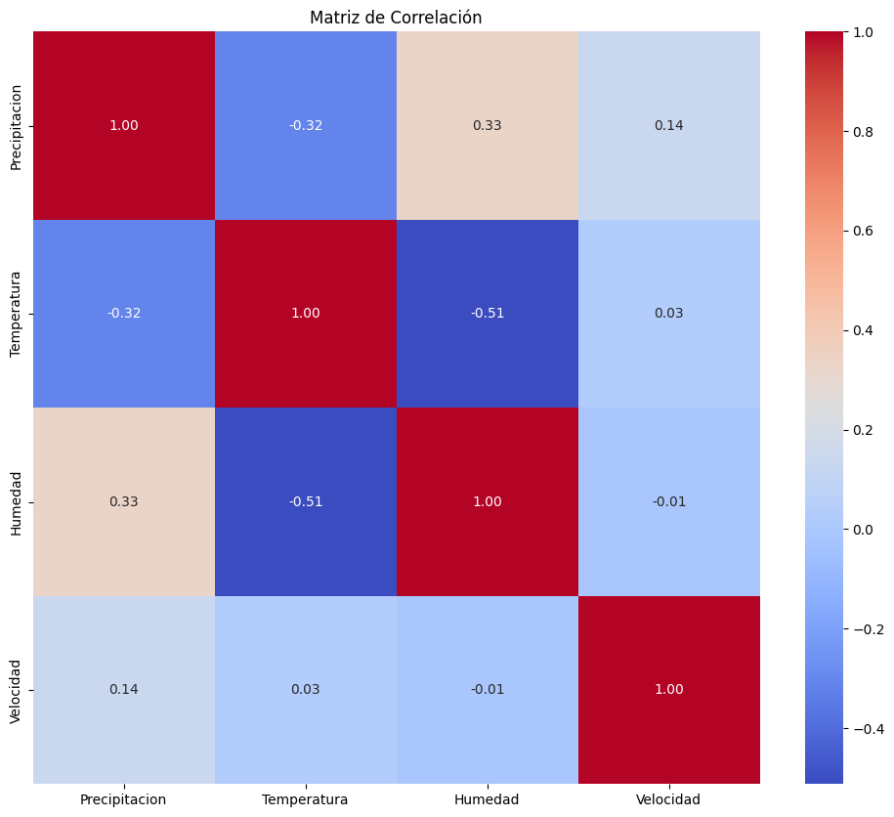
Matriz de Correlación #1
1
Enfoque Simple
2
Relaciones Clave
Se centra en variables climáticas sin componente temporal.
Muestra correlación negativa entre temperatura y humedad (-0.51).
3
Limitación
No captura patrones estacionales importantes para la predicción hídrica.

Slide 28
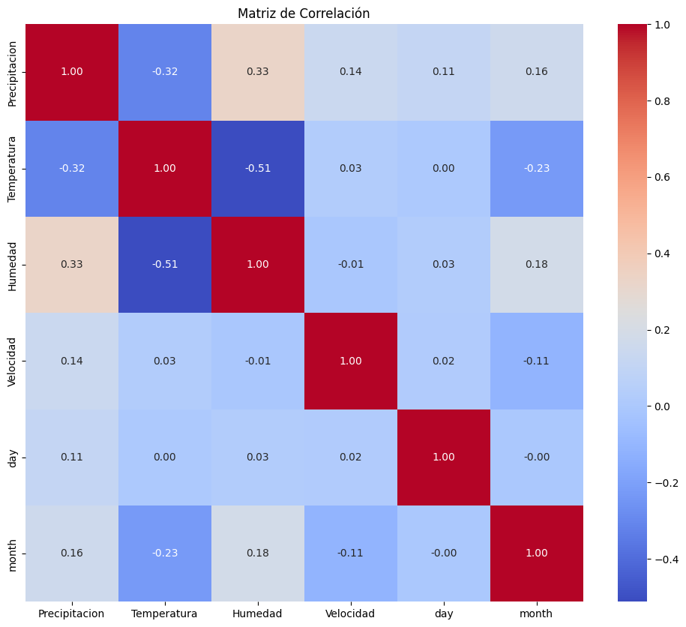
Matriz de Correlación #2
Codificación Temporal
Incluye día y mes codificados para capturar patrones estacionales.
Variable Velocidad
Incluye velocidad, pero no aporta valor significativo al modelo.
Patrones Consistentes
Mantiene relaciones entre variables climáticas observadas en la primera matriz.

Slide 29
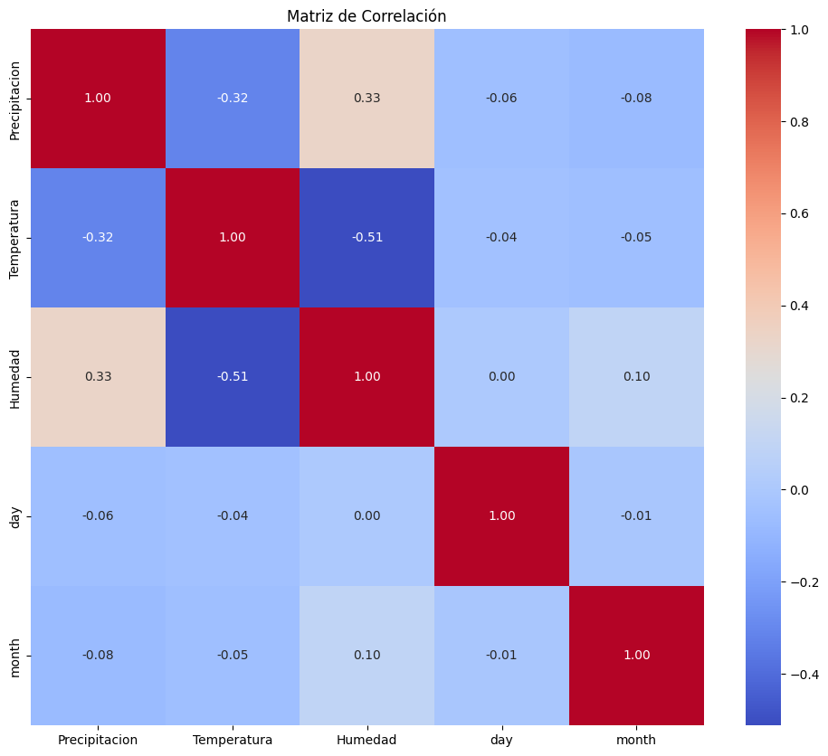
Matriz de Correlación #3
Sin Codificación
Exclusión de Velocidad
Usa día y mes sin codificar, limitando la detección de patrones estacionales.
Elimina la variable velocidad por su baja correlación.
Correlaciones Bajas
Valores de correlación con variables temporales entre -0,08 y 0,10.

Slide 30
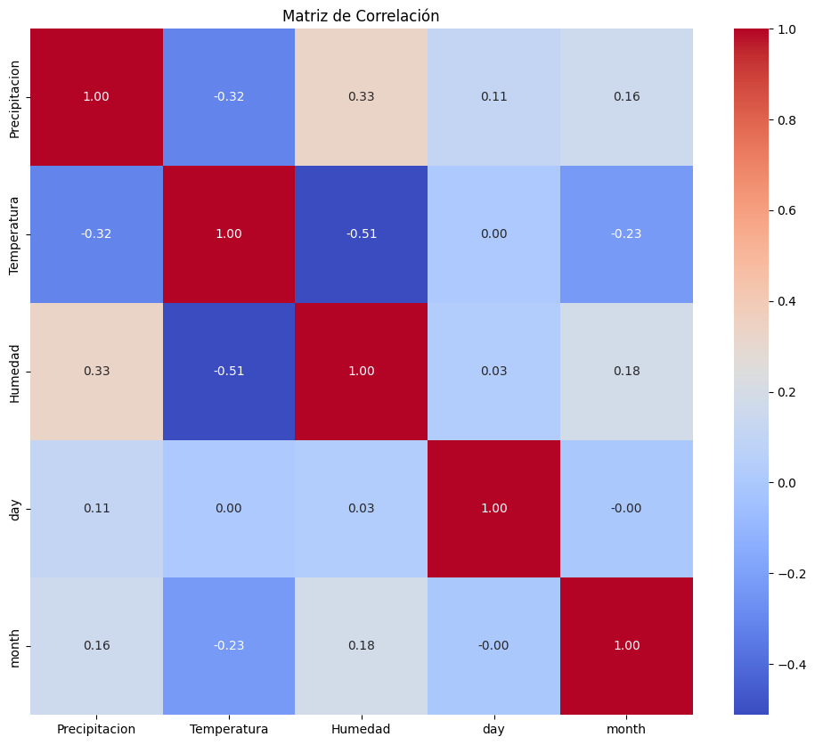
Matriz de Correlación #4
1
Codificación Optimizada
Codifica día y mes para representar mejor los patrones estacionales.
2
Exclusión Estratégica
Omite la variable velocidad que no aporta valor significativo.
3
Correlaciones Clave
Destaca relaciones importantes entre temperatura, humedad y precipitación.

Slide 31
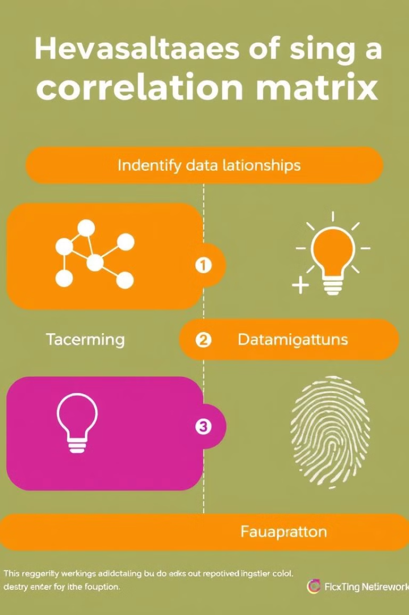



Ventajas de la Matriz #4
Patrones Estacionales
Captura variaciones temporales cruciales para la predicción hídrica.
Reducción de Ruido
Elimina variables no significativas, mejorando la eficiencia del modelo.
Correlaciones Relevantes
Resalta relaciones climáticas importantes para el análisis hídrico.

Slide 32

Conclusión
Matriz Seleccionada
Matriz de Correlación #4
Razón Principal
Captura patrones estacionales sin ruido innecesario
Beneficio Clave
Predicción eficiente de recursos hídricos

Slide 33

Modelos de Predicción para Recursos Hídricos
La selección y aplicación de modelos adecuados es crucial para la predicción precisa de recursos hídricos. Este análisis examina varios modelos y sus resultados para determinar la mejor opción en el contexto de las cuencas hidrológicas.

Slide 34
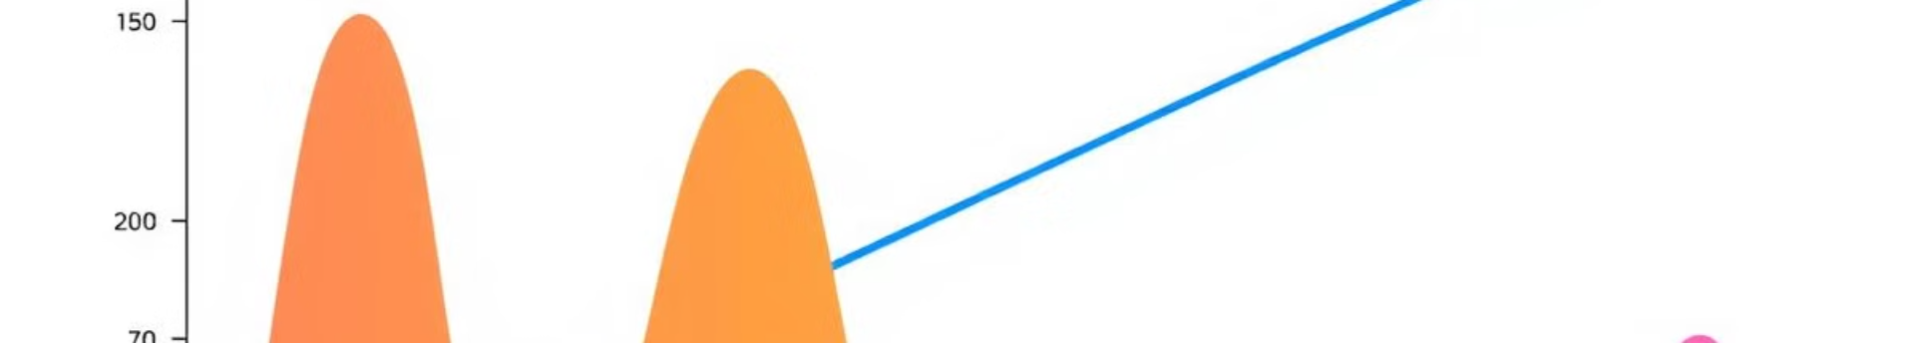
Regresión Lineal
Descripción
Método
Desempeño
Este modelo busca una relación directa entre las variables (como precipitación, temperatura y humedad) y el recurso hídrico.
Utiliza una línea recta para hacer las predicciones, lo cual es útil si las variables tienen una relación lineal o proporcional con el recurso hídrico.
Regresión Lineal presenta un desempeño más limitado, con valores bajos y negativos en algunas particiones, sugiriendo que estos métodos podrían no capturar adecuadamente la complejidad de la interacción entre variables en el contexto hidrológico de las cuencas.

Slide 35
Regresión Polinómica
Características
Aplicación
Resultados
A diferencia de la regresión lineal, este modelo emplea una ecuación polinómica, lo que le permite ajustarse a relaciones más complejas y curvas en los datos.
Esto es útil si la relación entre las variables y el recurso hídrico no es estrictamente lineal y muestra cambios más complejos.
Regresión Polinómica de Grado 2 también ha logrado un buen desempeño en varias combinaciones de variables, especialmente en configuraciones donde se utilizan técnicas de codificación. Sin embargo, la efectividad de este modelo disminuye en ciertos ajustes, como cuando se incluye la velocidad.

Slide 36

Random Forest
1
Definición
Es un modelo avanzado que utiliza múltiples árboles de decisión para mejorar la precisión.
2
Funcionamiento
Cada árbol se entrena en diferentes partes del conjunto de datos y sus resultados se combinan.
3
Ventajas
Esto hace que el modelo sea robusto y capaz de manejar y mejor la variabilidad y las interacciones complejas entre las variables, lo cual es ideal para datos hidrológicos.
4
Resultados
Random Forest muestra consistentemente buenos resultados en casi todas las particiones de datos, especialmente cuando se incorporan transformaciones avanzadas como el left-one-out encoding (con valores de 0.76) y target encoding en algunas particiones.

Slide 37

Árbol de Decisión
1
Funcionamiento
2
Ventajas
Este modelo funciona dividiendo los datos en segmentos basados en condiciones específicas, como si fueran ramas de un árbol.
Es fácil de interpretar, ya que muestra cómo se toma cada decisión en función de las variables.
3
Limitaciones
4
Resultados
Puede ser menos preciso que otros métodos en problemas complejos.
Árbol de Decisión presenta un desempeño más limitado, con valores bajos y negativos en algunas particiones, sugiriendo que estos métodos podrían no capturar adecuadamente la complejidad de la interacción entre variables en el contexto hidrológico de las cuencas.

Slide 38





Gradient Boosting
Similitud con Random Forest
Este modelo es similar a Random Forest, pero construye los árboles de decisión de manera secuencial.
Proceso de Mejora
Corrige los errores de los árboles anteriores.
Ventajas
Esto le permite mejorar constantemente su precisión y manejar mejor la complejidad de las relaciones entre variables.
Aplicación
Haciendo ideal para predicciones hidrológicas precisas.

Slide 39
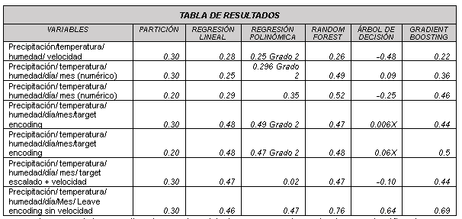
Comparación de Resultados
Modelo
Desempeño
Observaciones
Random Forest
Consistentemente buenos resultados en casi todas las particiones de datos
Excelente
Gradient Boosting
Buenos resultados, especialmente con transformaciones avanzadas
Muy Bueno
Regresión
Polinómica
Buen desempeño en varias combinaciones de variables
Bueno
Regresión Lineal
Desempeño más limitado, con valores bajos y negativos en algunas particiones
Limitado
Árbol de Decisión
Limitado
Desempeño más limitado, similar a la Regresión Lineal

Slide 40




Técnicas de Procesamiento de Datos
Left-one-out Encoding
Esta técnica ha mostrado mejoras significativas en el rendimiento de los modelos, especialmente en Random Forest y Gradient Boosting.
Target Encoding
Ha demostrado ser efectiva en algunas particiones, mejorando el rendimiento de los modelos.
Selección de Variables
La inclusión o exclusión de ciertas variables, como la velocidad, ha afectado el rendimiento de los modelos, especialmente en la Regresión Polinómica.

Slide 41

Conclusiones del Análisis
Mejor Modelo
Desempeño Destacado
Se observa que Gradient Boosting es el modelo que mejor se adapta a la predicción de los recursos hídricos bajo este conjunto de variables y transformaciones.
Random Forest y Gradient Boosting muestran consistentemente buenos resultados en casi todas las particiones de datos.
Técnicas Efectivas
Próximos Pasos
La incorporación de transformaciones avanzadas como el left-one-out encoding y target encoding ha mejorado significativamente el rendimiento de los modelos.
Se opta por este modelo para optimizar la precisión del modelo de predicción, con un enfoque adicional para mejorar la selección y el procesamiento de las variables utilizadas.

Slide 42

Recomendaciones Finales
1
Selección del Modelo
Utilizar Gradient Boosting como el modelo principal para la predicción de recursos hídricos en las cuencas estudiadas.
2
Optimización de Variables
Continuar refinando la selección y procesamiento de variables para mejorar aún más la precisión del modelo.
3
Técnicas de Codificación
Implementar técnicas de codificación avanzadas como left-one-out encoding y target encoding en el preprocesamiento de datos.
4
Evaluación Continua
Mantener un proceso de evaluación continua del modelo, comparando su rendimiento con otros modelos como Gradient Boosting para asegurar la mejor predicción posible de los recursos hídricos.

